Slide 1
HISTOIRE · CM1 · CHAPITRE 1
Séance 4 — La paroisse : de la naissance à la mort
Comment la paroisse encadre-t-elle la vie des femmes et des hommes ?
Aujourd'hui, nous allons…
Définir la paroisse comme un territoire et une communauté autour d'une église.
Identifier des rites chrétiens qui accompagnent les étapes de la vie.
Expliquer l'influence de l'Église sur le rythme quotidien et annuel.
Aélis et Martin poursuivent leur enquête dans la seigneurie.

Slide 2
SÉANCE 4
Ce que nous savons déjà
Une seigneurie, c'est…
un territoire dominé par un seigneur ;
un château, un ou plusieurs villages, des terres cultivées, des bois et des chemins ;
des femmes et des hommes qui vivent, travaillent et doivent respecter des obligations.
Notre question : Comment la paroisse encadre-t-elle la vie des femmes et des hommes ?
La paroisse
2

Slide 3
RÉCIT · BOUCLE 1
Première étape du récit 1
RÉCIT À ÉCOUTER
Un dimanche matin, la cloche sonne. Les familles quittent les maisons et les champs pour rejoindre l'église. Martin remarque que certains habitants marchent longtemps : ils vivent loin du bâtiment, mais viennent pourtant au même endroit. La cloche semble appeler tout un territoire, pas seulement les voisins…
QUESTION-SUSPENSE
Pourquoi la cloche de l'église concerne-t-elle tout le village, même ceux qui ne vivent pas à côté ?
La paroisse
3

Slide 4
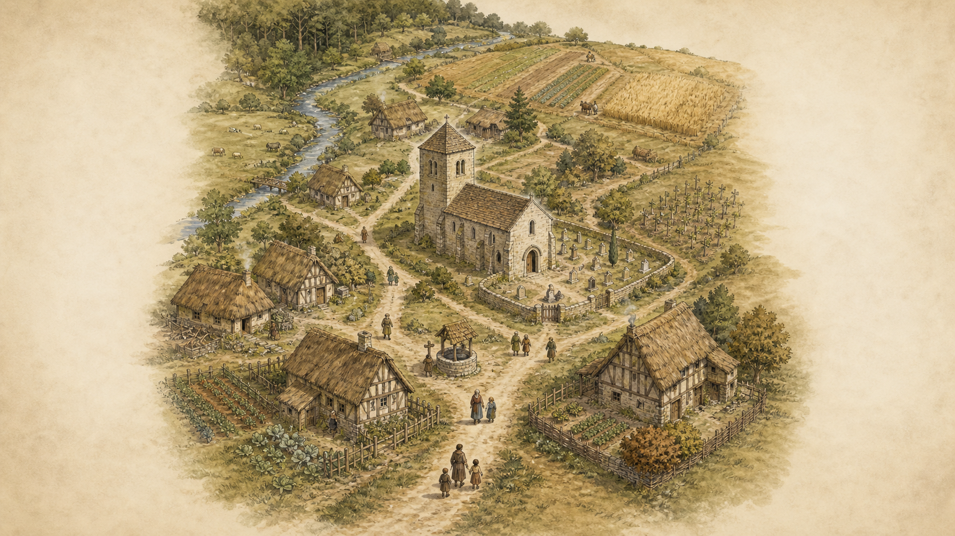
DOCUMENT 1 · ILLUSTRATION PÉDAGOGIQUE
Document 1 — Une paroisse médiévale
TERRES
CULTIVÉES
La paroisse est un territoire et une communauté d'habitants rassemblés autour d'une église. Un prêtre s'occupe de la paroisse. L'église accueille les offices, les fêtes et les principaux rites chrétiens ; le cimetière se trouve souvent à proximité.
ÉGLISE
CIMETIÈRE
MAISONS
À repérer : église · cimetière · maisons · terres cultivées · chemins
1. Repère sur l'illustration l'église, le cimetière, les maisons et les terres cultivées.
2. Observe les chemins : vers quel lieu convergent-ils ? Qu'est-ce que cela montre ?
3. La paroisse comprend-elle seulement les maisons proches de l'église ? Justifie avec l'image et le texte.
4. Explique comment l'église, le prêtre, la cloche et le cimetière rassemblent les habitants dans une même communauté.
La paroisse
4
Notes:
[Sources]
- https://www.getty.edu/art/collection/object/105WEB
- https://www.getty.edu/art/collection/object/105WDH
- https://www.getty.edu/art/collection/object/105VF6
[/Sources]

Slide 5
MISE EN COMMUN
Correction — document 1
L'église et le cimetière sont au centre, entourés de maisons, de chemins et de terres cultivées.
Les chemins convergent vers l'église : elle constitue le centre religieux et un lieu de rassemblement de la communauté.
Non. Les habitations et les terres plus éloignées, reliées à la même église, appartiennent elles aussi au territoire paroissial.
La cloche appelle les habitants, le prêtre célèbre les offices et accompagne la communauté, l'église accueille les offices et les rites, et le cimetière rassemble les morts de la paroisse.
Je justifie avec un indice précis du document.
La paroisse
5
Notes:
[Sources]
- https://www.getty.edu/art/collection/object/105WEB
- https://www.getty.edu/art/collection/object/105WDH
- https://www.getty.edu/art/collection/object/105VF6
[/Sources]

Slide 6
RÉCIT · BOUCLE 2
Deuxième étape du récit 2
RÉCIT À ÉCOUTER
Près de l'église, Aélis remarque que les habitants ne s'y rendent pas tous pour la même raison. Certains accompagnent une famille ; d'autres attendent près de l'entrée. Une troisième scène rassemble plusieurs personnes. En observant des manuscrits illustrés, cherchons ce qui se passe et qui intervient.
QUESTION-SUSPENSE
Comment l'Église accompagne-t-elle Aélis et Martin de leur naissance à leur mort ?
La paroisse
6

Slide 7
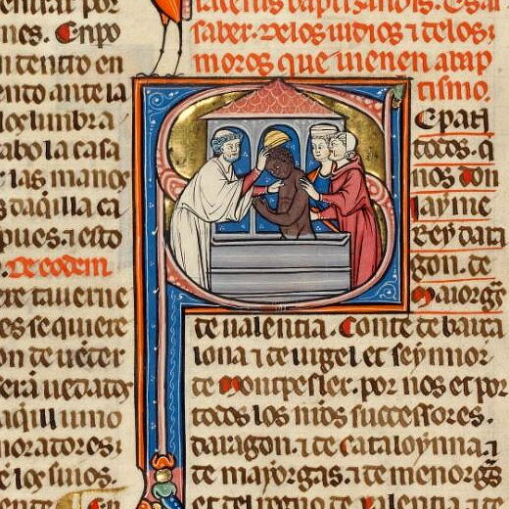
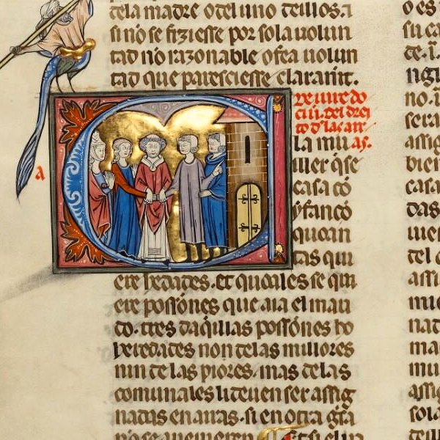
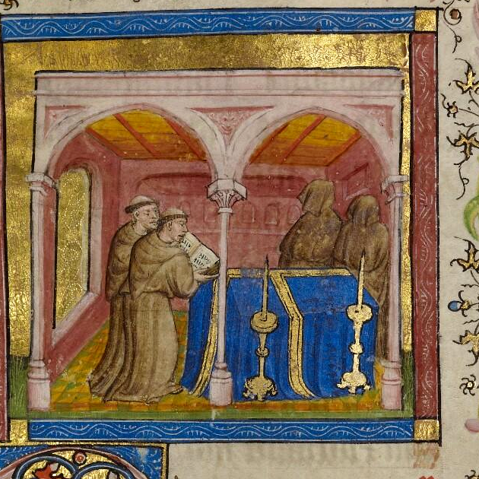
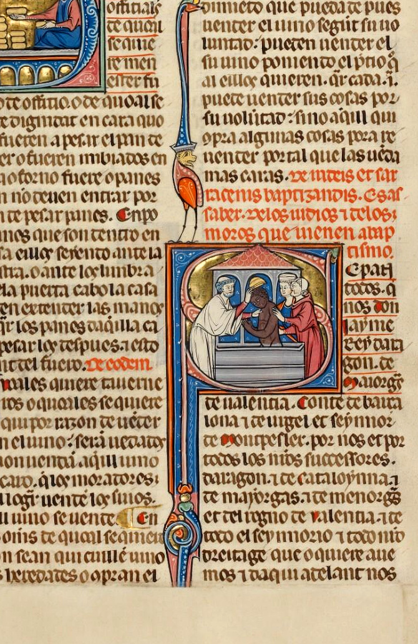
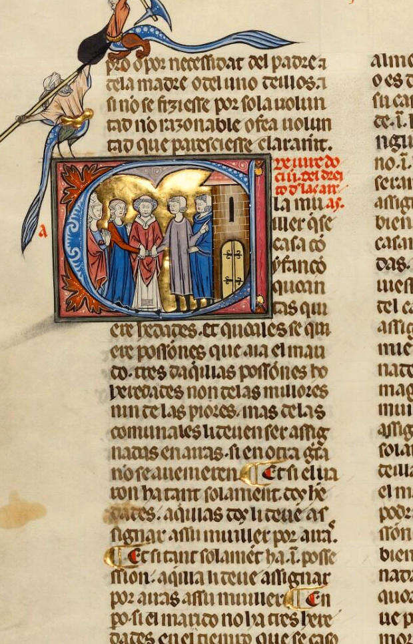
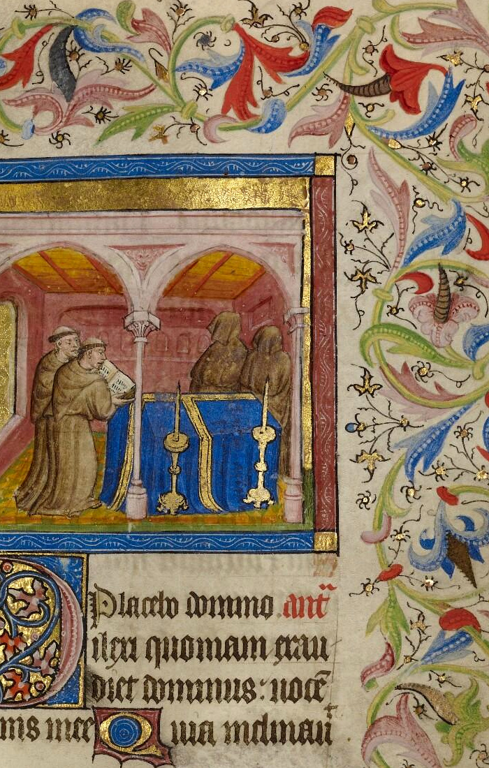
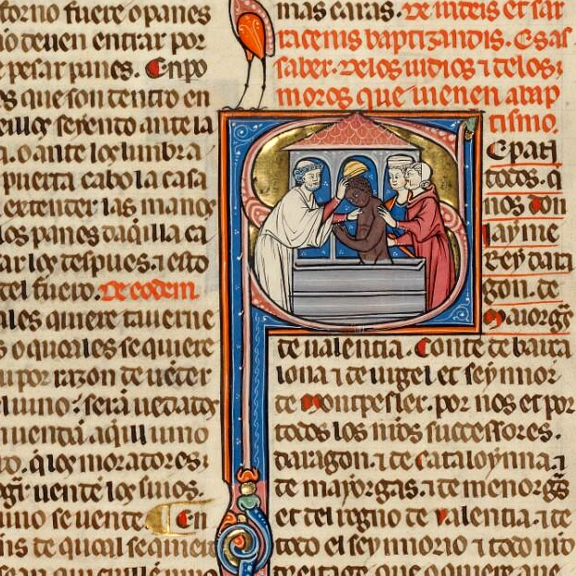
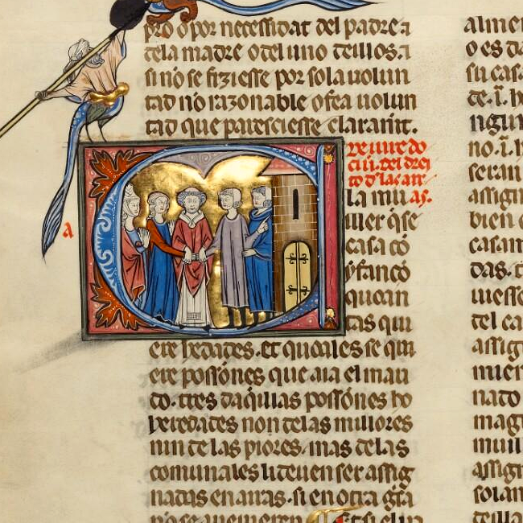
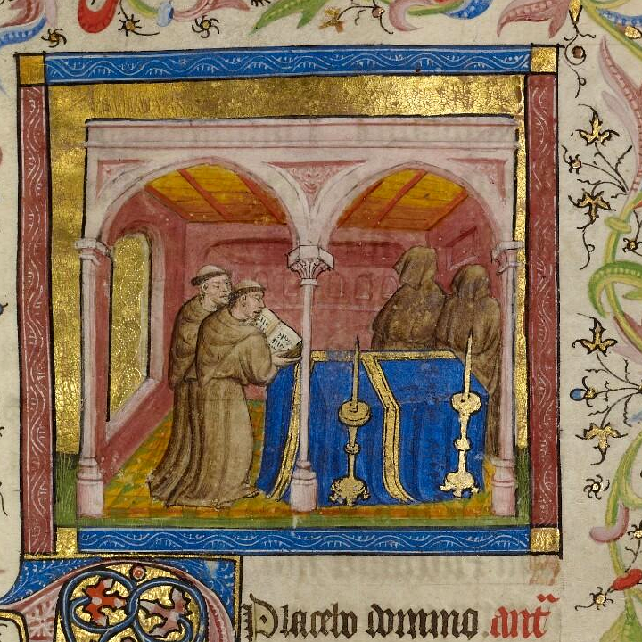
DOCUMENT 2
Document 2 — Trois scènes de rites chrétiens
2A — eau et cuve
2B — couple et mains réunies
2C — cercueil et cierges
Miniatures médiévales : 2A et 2B vers 1300 ; 2C vers 1400. J. Paul Getty Museum.
1. Associe 2A, 2B et 2C à naissance, union ou mort. Justifie avec le repère et un détail visible.
2. Classe les trois documents dans l'ordre d'une vie : ___ → ___ → ___.
3. Quels personnages ou objets montrent que l'Église intervient dans ces trois moments ?
4. À partir des trois scènes, explique comment l'Église encadre la vie des habitants.
La paroisse
7
Notes:
[Sources]
- https://www.getty.edu/art/collection/object/105WEB
- https://www.getty.edu/art/collection/object/105WDH
- https://www.getty.edu/art/collection/object/105VF6
[/Sources]

Slide 8
MISE EN COMMUN
Correction — document 2
Q1 — 2A : eau et cuve, donc baptême ; 2B : couple et mains réunies, donc mariage ; 2C : cercueil et cierges, donc funérailles.
Q2 — 2A → 2B → 2C : du baptême au mariage, puis aux funérailles.
Q3 — Les personnages en vêtements religieux, la cuve, le livre de prières et les cierges montrent que l'Église intervient dans ces rites.
Q4 — L'Église accompagne les chrétiens lors du baptême, du mariage et des funérailles, à des étapes importantes de leur vie.
Je justifie avec un indice précis du document.
La paroisse
8
Notes:
[Sources]
- https://www.getty.edu/art/collection/object/105WEB
- https://www.getty.edu/art/collection/object/105WDH
- https://www.getty.edu/art/collection/object/105VF6
[/Sources]

Slide 9
TRACE ÉCRITE À COPIER
La paroisse encadre la vie des habitants
Une paroisse est un territoire et une communauté rassemblés autour d'une église et d'un prêtre.
La cloche, la messe du dimanche et les fêtes religieuses rythment le temps.
Le baptême marque l'entrée de l'enfant dans la communauté chrétienne.
Le mariage est célébré ou béni par l'Église.
Les funérailles et l'inhumation accompagnent la mort.
Ainsi, l'Église encadre la vie de la naissance à la mort.
Mots importants à retenir
La paroisse
9
Notes:
[Sources]
- https://www.getty.edu/art/collection/object/105WEB
- https://www.getty.edu/art/collection/object/105WDH
- https://www.getty.edu/art/collection/object/105VF6
[/Sources]

